Slide 1
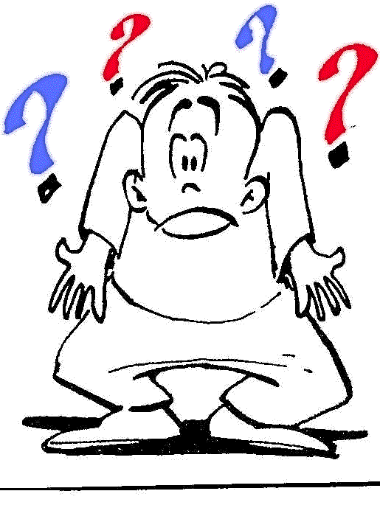
Organoleptisch keuren
Wat is het?
&
Hoe doe je dat?

Slide 2
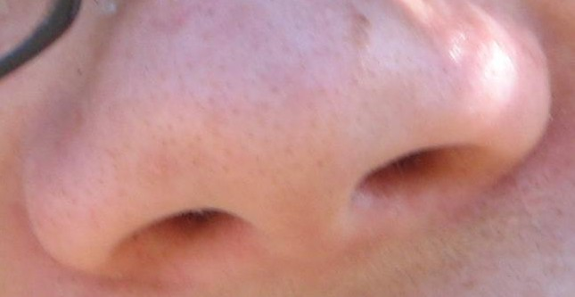
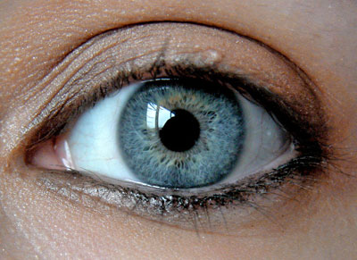

Organoleptisch proeven = het keuren van voeding met je organen
Je neus
Je ogen
Je mond

Slide 3
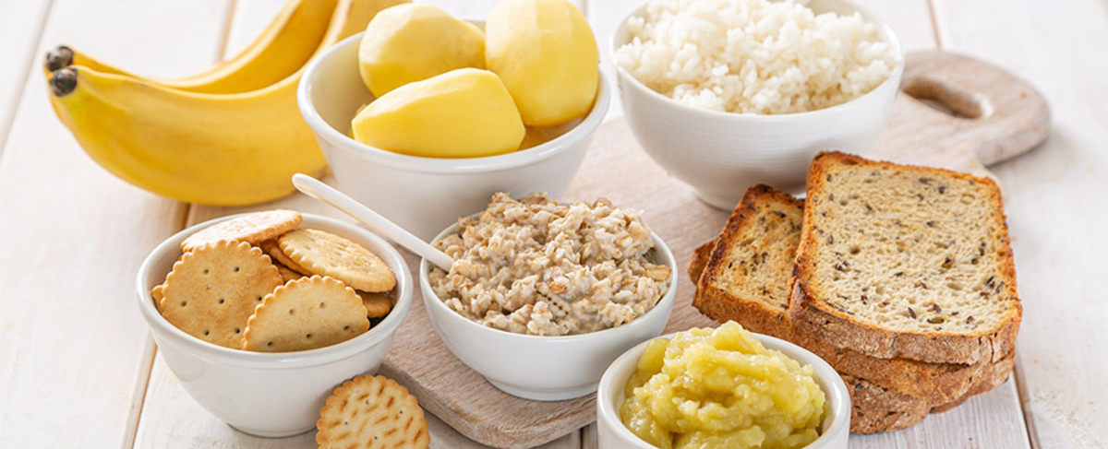
Je keurt op:
Geur
Kleur
Mondgevoel
Smaak

Slide 4
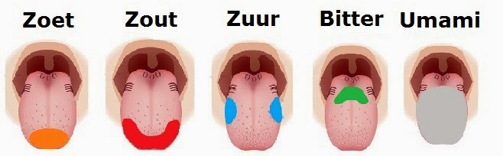
Waar moet je op letten:
Zorg voor een schoon glas bij elke keuring
Drink na elke keuring een slokje water of spoel
je mond
Zorg voor schone lepels bij elke keuring
Leg een servetje neer

Slide 5

Noteer wat je:
proeft
ruikt
ziet
voelt

